Slide 1

春日山野 · 徒步同行
宁波金发新材料有限公司 · 徒步团建活动策划案
由 Lantern 全自动化引擎生成 · 数据驱动 · 一行 JSON 一套成品
活动时间
活动地点
参与人员
徒步里程
4月中旬某周六
市郊生态绿道
部门全员及家属
约 8 公里环线
本方案由 Lantern 全自动生成 —— 一行 JSON，一套成品

Slide 2

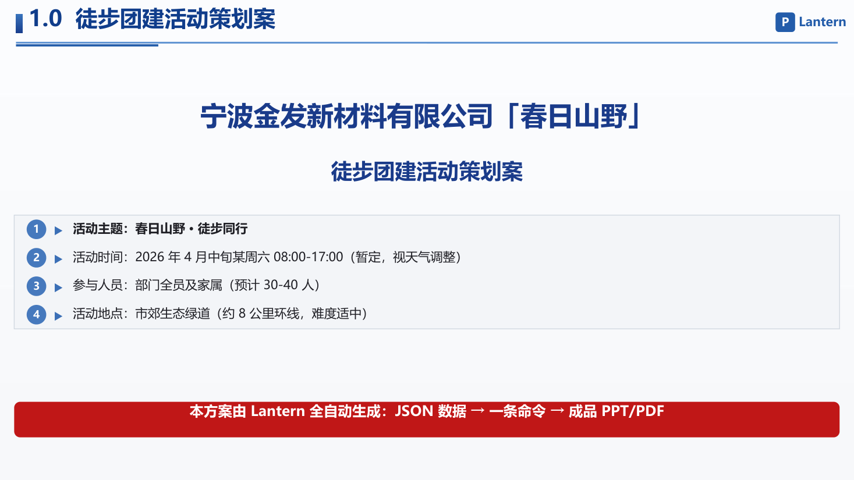
01 · 活动概览 走进春天，与团队同行
P
Lantern
活动主题
春日山野 · 徒步同行——以自然徒步凝聚团队，释放工作压力
活动时间
2026 年 4 月中旬某周六 08:00-17:00（暂定，视天气调整）
活动地点
市郊生态绿道（约 8 公里环线，难度适中，适合全家参与）
成品示例：Lantern 生成的一页策划案
参与人员
部门全员及家属，预计 30-40 人，按报名分组出行

Slide 3
02 · 行程安排 从清晨出发，到满载而归
P
Lantern
1
2
3
4
5
07:30
09:00
09:30
12:00
14:30
集合出发
抵达绿道
徒步登山
山顶路餐
返程归队
公司门口集合
大巴 2 辆
起点合影
安全讲解
双线路可选
领队带队
餐包补给
稍作休整
清点人数
安全返回
徒步 8 公里 · 全程 4 小时 · 双线路设计老少皆宜

Slide 4
03 · 安全保障 安全是活动的底线
P
Lantern
领队保障
物资
数量
1 名主领队 + 2 名随队，全程带队控速、前后照应
矿泉水
60 瓶
急救包
4 套
急救保障
随队急救包 4 套，应急药品、创伤处理用品齐全
对讲机
8 台
保险保障
路餐包
40 份
全员户外意外险，出发前统一完成投保与名单核对
应急药品
2 套
通讯保障
遮阳帽
40 顶
对讲机 8 台，紧急联络卡人手一份，每 30 分钟清点

Slide 5
04 · 费用预算 公开透明，花在刀刃上
P
Lantern
项目
单价（元）
数量
小计（元）
大巴包车（往返）
900
2 辆
1,800
户外意外保险
20
40 人
800
山顶路餐
25
40 份
1,000
急救物资与药品
300
1 批
300
横幅与活动道具
200
1 批
200
机动备用金
200
1 笔
200
预算合计：4,300 元 · 人均约 108 元（按 40 人计）

Slide 6
05 · 组织与总结 分工明确，各司其职
P
Lantern
领队组
后勤组
宣传组
路线提前探勘，确认补给点与撤退路线；徒步中带队控速、前后照应，处理突发状况。
物资采买与分发、补给点搭建、车辆调度；负责路餐、饮用水与应急物资的到点保障。
全程摄影记录、横幅与物料准备；活动后整理影像与图文回顾，沉淀团队记忆。
一次徒步，一次凝聚 —— 让团队在春天里走得更有力
本方案由 Lantern 全自动生成：内容以 JSON 描述，随时可调整时间、人数、预算后一键再生成。

